Slide 1
Технология разноуровневого обучения детей дошкольного возраста как модель наставничества в детском коллективе
Муниципальное автономное дошкольное образовательное учреждение центр развития ребенка-детский сад № 50 города Тюмени
Галеева Балзия Рахматулловна, заместитель заведующего
Notes:
Добрый день, уважаемые коллеги!
Роль взрослого в дошкольном детстве бесспорно велика. Но для полноценного развития малышам недостаточно общения со взрослыми, так как даже самые плодотворные отношения детей с воспитателем являются неравноправными. В связи с этим становится очень важным общение в формате «ребенок – ребенок».

Slide 2
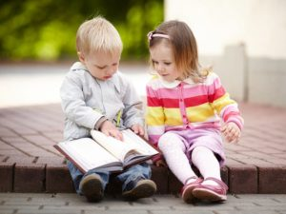
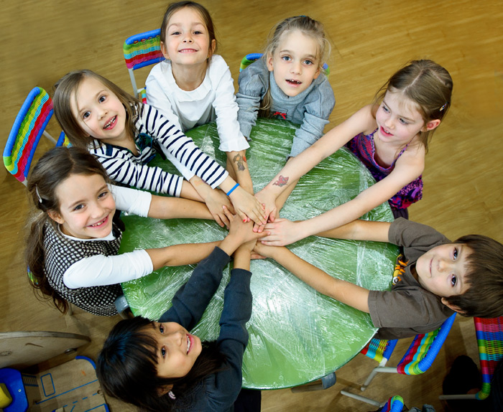
Общение в формате «ребенок – ребенок»
Ребенок наставник
Наставляемы ребенок
Notes:
Так что же такое наставничество?
Наставничество – это технология передачи опыта, знаний, формирования навыков, компетенций и ценностей через общение, основанное на доверии и партнерстве.
Наставник ребёнок - это ребёнок лидер, демонстрирующий высокие образовательные результаты, активный, обладающий лидерскими и организаторскими качествами, принимающий активное участие в жизни образовательной организации.
Наставник обретает уверенность в своих способностях, в ходе совместной деятельности оттачивает свои компетенции, формирует определенные, качественно новые, социальные связи. У него вырабатывается ответственность за подопечного.
Наставляемый ребёнок- это ребёнок, имеющий текущие затруднения как в обучении, так и в личной сфере и он не знает, как с ними справиться, пассивный ребёнок:
-знает, чем хотел бы заниматься, но не знает с чего начать; -нуждается в совете;
-уже имеет хорошие достижения и хочет узнать больше о новой для себя области

Slide 3
Технология разноуровневого обучения
- для воспитанника отводится определённое время, которое соответствует его личным возможностям и способностям для усвоения дошкольной программы, а также для усовершенствования своих навыков.
Notes:
Все лидерские качества можно развивать через различные виды деятельности.
Сегодня хочу вас познакомить с технологией разноуровневого обучения детей дошкольного возраста с использованием фишек домино. И раскрыть данную технологию, как модель наставничества в детском коллективе.

Slide 4
Структура
Создание разноуровневых групп
Группа «Знайки»
Группа «Любознайки»
Группа «Почемучки»
Объяснение материала воспитателем
Выполнение задания на применение изученного материала
Notes:
Данная технология условно делит детей на 3 группы в соответствии с их уровнем освоением программы. Для каждой группы детей дается название: знайки, любознайки и почемучки.
В первую группу (знайки) входят дети, которые способны с лёгкостью усвоить материал, имеют высокий познавательный интерес; дают быстрые ответы на вопросы воспитателя; хорошо развитая речь.
Вторая группа детей (любознайки) – усваивают материал в соответствии с возрастом, неплохо справляются с заданиями, но, порой, без поддержки и помощи теряются; недостаточный уровень самостоятельности.
Третья группа (почемучки) – отставания от сверстников по разным причинам и как следствие ограниченные фрагментарные знания и представления об окружающем мире; сниженная работоспособность, неподготовленность к приёму и переработке информации.

Slide 5
Я разберусь сам
1
Метод изучения материала
2
Мне поможет товарищ
3
Помощь воспитателя
Notes:
После того как дети осваивают данную форму взаимодействия появляются дети наставники, т.е. дети Знайки могут помогать в выполнении заданий детям «Любознайкам» и «Почемучкам».
Для каждого уровня разработаны дидактические и настольно-печатные игры.

Slide 6
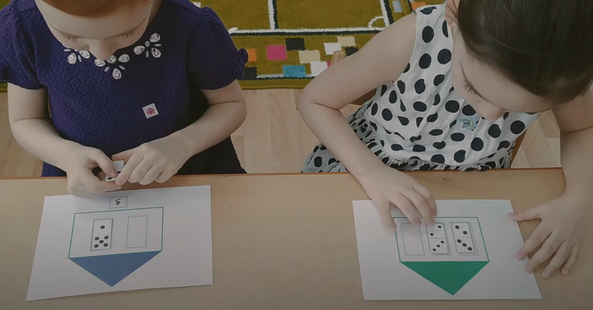
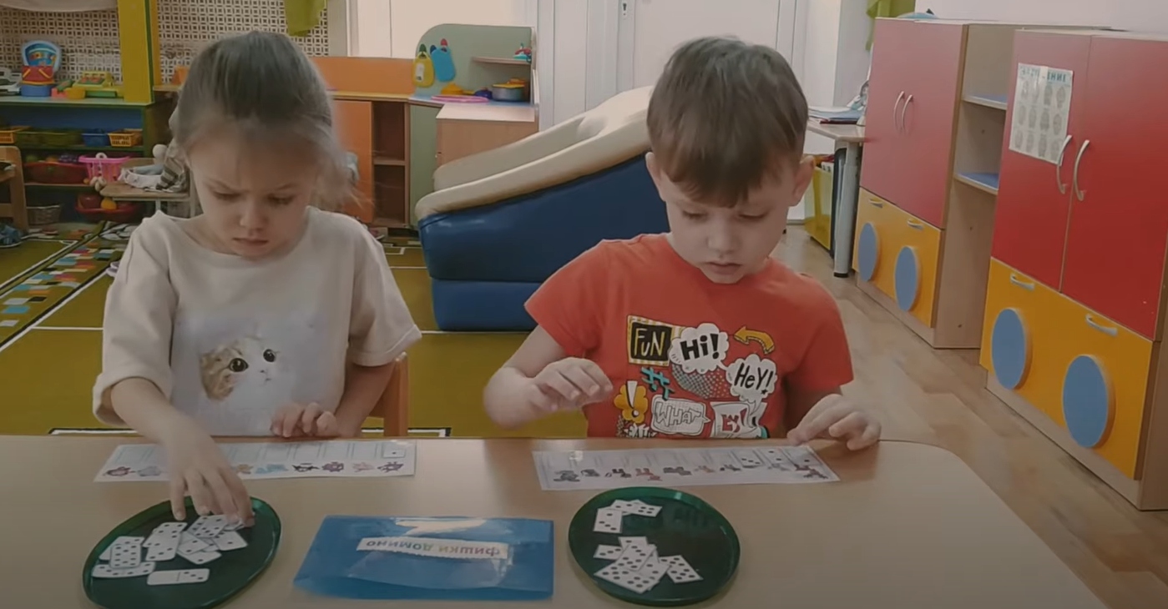
игра «Засели жильцов в домик»
игра «По порядку расчитайсь!»
игра «Увлекательное путешествие в страну Математика»
Notes:
Коллеги сейчас я вам предлагаю поиграть!
(мешок с домино)
Чего бывает по 4,6,8 кто назвал даем карточку с цифрой
Коллеги кто получит фишку прошу занять места за столами.
Работа за столами с играми
Вы должны проиграть в игры, инструкция за столами и определить к какому уровню сложности относится данная игра и какие задачи решает. (3 игры разного уровня).

Slide 7
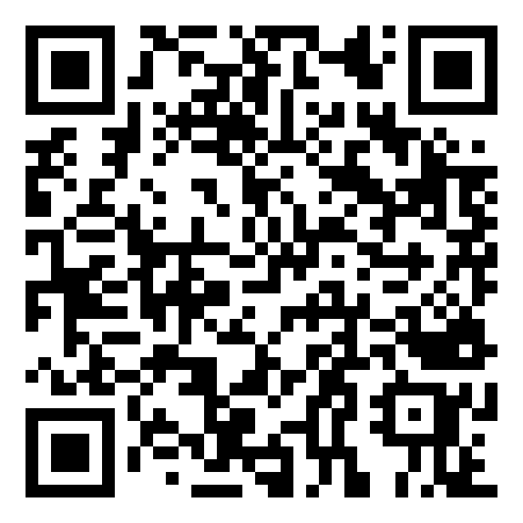
Игры на цифровой платформе
Игра 1 уровня «Подбери фишку»
Нужно посчитать сколько предметов изображено на картинке и найти подходящую фишку домино.
https://learningapps.org/watch?v=p831evv1a23
Notes:
Пока фокус группы работаю остальным предлагаем поиграть в интерактивные игры на платформе Лернинг апп
Данную цифровую платформу мы используем для дистанционной работы с детьми.
Наведя свой на код можно выполнить задание игры самостоятельно, либо с нами

Slide 8
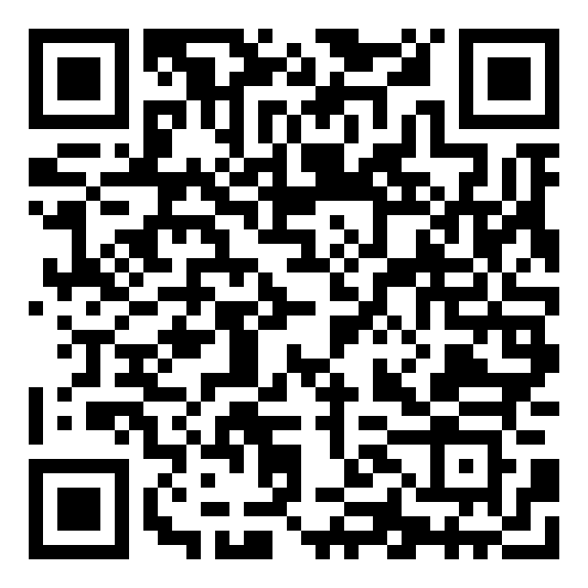
Игры на цифровой платформе
Игра 2 уровня «Подсчитай»
Подумай, и перемести пример на то поле, фишка на котором, будет являться правильным ответом. После завершения задания нажми на галочку, чтобы проверить себя!
https://learningapps.org/watch?v=pubyzrdb223
Notes:
Спасибо коллеги за участие в мастер классе!

Slide 9
Ожидаемые результаты
Возможность регулирования степени трудности задания, в зависимости от индивидуальных особенностей ребёнка.
Появляется возможность быстро определить уровень развития и успеваемости каждого воспитанника и группы в целом.
Появляется возможность создать ситуацию успеха для каждого воспитанника
Что мы в итоге получаем!
Notes:
Применяя данную технологию в работе с детьми, у педагога появляется возможность создать ситуацию успеха для каждого воспитанника:
Дети, выступая в роли наставника, проявляют свои лучшие качества, активизируют скрытый потенциал, становятся увереннее, взрослее. Дети, получающие поддержку от сверстников, чувствуют заботу, свою нужность, приобретают навыки решения проблем и умение справляться со сложными ситуациями в дошкольном учреждении.

Slide 10
Место нахождение МАДОУ ЦРР - детский сад № 50 города Тюмени:
1 корпус: г. Тюмень, ул. Парковая, д. 2б
2 корпус: г. Тюмень, ул. Федерации, д. 2а
3 корпус: г. Тюмень, ул. Куйбышева, д. 110
4 корпус: г. Тюмень, ул. Куйбышева, д. 112
5 корпус: г. Тюмень, ул. Куйбышева, д. 116
6 корпус: г. Тюмень, ул. Декабристов, д. 152а
7 корпус: г. Тюмень, ул. Новоселов, д. 2а
8 корпус: г. Тюмень, ул. Новоселов, д. 109 к. 1
9 корпус: г. Тюмень, ул. А. Кореневского, д. 24
Сайт ДОУ detsad-detctvo.ru/
Notes:
Модель наставничества через технологию разноуровневое обучение, ключ к развитию современного, конкурентоспособного, компетентного общества молодых людей, которые способны трудиться не только на благо себя, но и на благо общества и страны.
Спасибо за внимание!

